Slide 1

亚马逊 Amazon
在电子商务中积累的大量基础性设施和各类先进技术，很早地进入了云计算领域，并在提供计算、存储等服务方面处于领先地位。
Amazon开发并提供了一系列云计算服务这些云计算服务共同构成了
Amazon Web Service（AWS）

Slide 2
1 基础存储架构Dynamo
1.1 Dynamo概况
1.2 Dynamo架构的主要技术

Slide 3
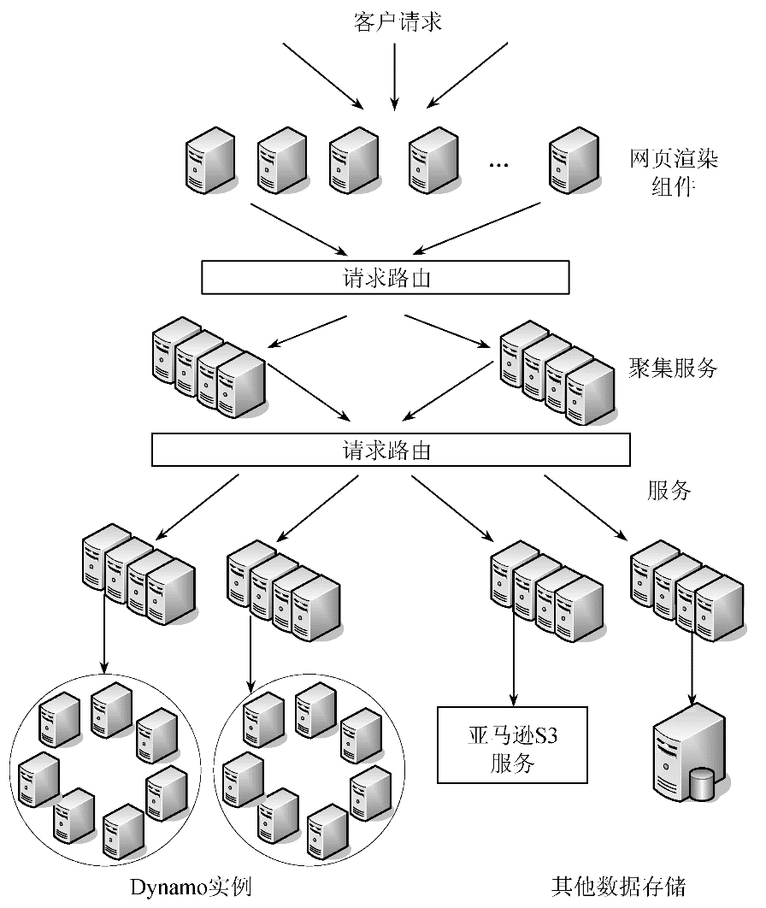
1 基础存储架构Dynamo
Dynamo概况
为了保证其稳定性，Amazon的系统采用完全的分布式、去中心化的架构
作为底层存储架构的Dynamo也同样采用了无中心的模式
Dynamo只支持简单的键/值（key/value）方式的数据存储，不支持复杂的查询
Dynamo中存储的是数据值的原始形式，即按位存储，并不解析数据的具体内容
面向服务的Amazon平台基本架构

Slide 4
1 基础存储架构Dynamo
1.1 Dynamo概况
1.2 Dynamo架构的主要技术

Slide 5
1 基础存储架构Dynamo
Dynamo需要解决的主要问题及解决方案
Dynamo在设计时被定位为一个基于分布式存储架构的，高可靠、高可用且具有良好容错性的系统。下图列举了Dynamo设计时面临的主要问题及所采取的解决方案。
问 题 | 采取的相关技术
数据均衡分布 | 改进的一致性哈希算法
数据备份 | 参数可调的弱quorum机制
数据冲突处理 | 向量时钟（Vector Clock）
成员资格及错误检测 | 基于Gossip协议的成员资格和错误检测
临时故障处理 | Hinted handoff（数据回传机制），
永久故障处理 | Merkle哈希树

Slide 6


1 基础存储架构Dynamo
Dynamo的存储节点
Dynamo中的存储节点呈无中心的环状分布。
两个基本概念
preference list
存储与某个特定键值相对应的数据的节点列表
coordinator
执行一次读或写操作的节点
通常，coordinator 是 preference list 上的第一个节点

Slide 7
1 基础存储架构Dynamo
数据均衡分布的问题
Dynamo采用了分布式的数据存储架构，均衡的数据分布可以保证负载平衡和系统良好的扩展性。
因此，如何在各个节点上数据的均衡性是影响Dynamo性能的关键问题。
Dynamo中使用改进后的一致性哈希算法，并在此基础上进行数据备份，以提高系统的可用性。
数
据

Slide 8
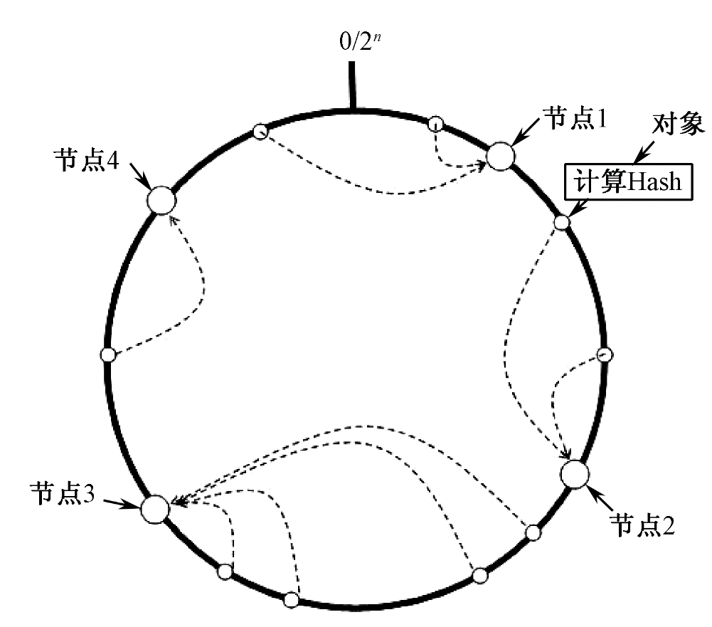
1 基础存储架构Dynamo
数据均衡分布的问题
一致性哈希算法
一致性哈希算法是目前主流的分布式哈希表（Distributed Hash Table，DHT）协议之一，于1997年由麻省理工学院提出。
一致性哈希算法通过修正简单哈希算法，解决了网络中的热点问题，使得DHT可以真正地应用于P2P环境中。

Slide 9
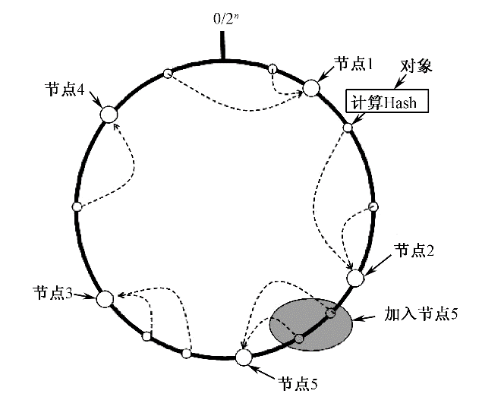
1 基础存储架构Dynamo
数据均衡分布的问题
一致性哈希算法除了能够保证哈希运算结果充分分散到整个环上外，还能保证在添加或删除设备节点时只会影响到其在哈希环中的前驱设备节点，而不会对其他设备节点产生影响。
一致性哈希算法可以大大降低在添加或删除节点时引起的节点间的数据传输开销

Slide 10
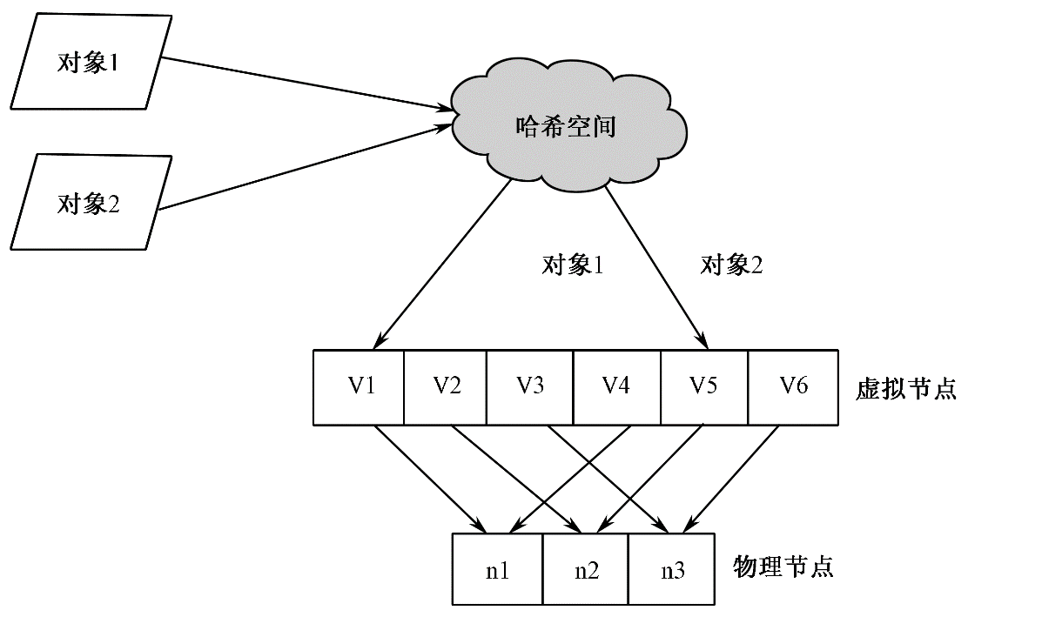
1 基础存储架构Dynamo
数据均衡分布的问题
改进的一致性哈希算法
Dynamo中引入了虚拟节点的概念
每个虚拟节点都隶属于某一个实际的物理节点，一个物理节点根据其性能的差异被分为一个或多个虚拟节点。
各个虚拟节点的能力基本相当，并随机分布在哈希环上。

Slide 11
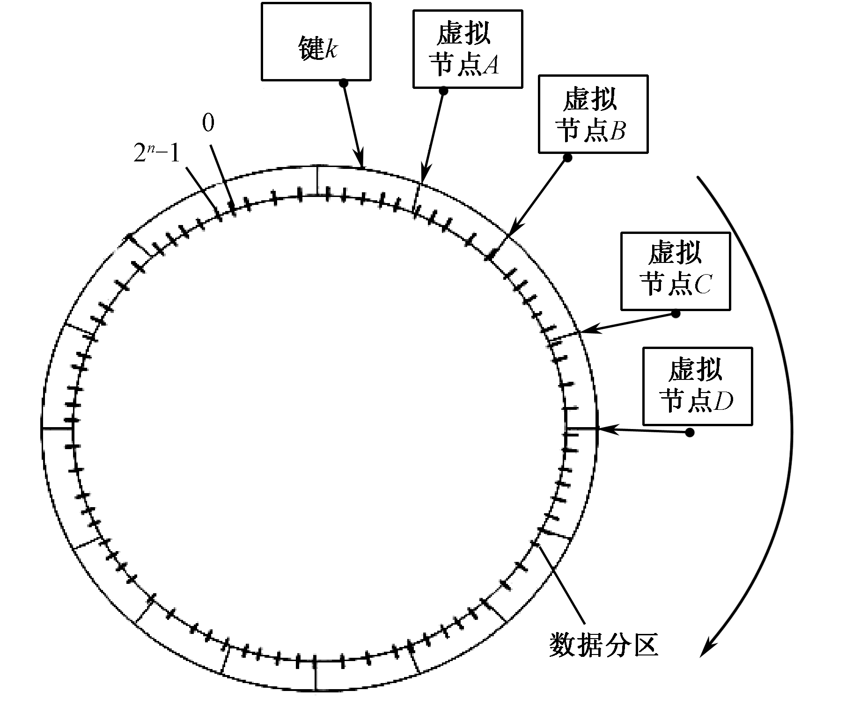
1 基础存储架构Dynamo
数据均衡分布的问题
Dynamo将整个哈希环划分成Q等份，每个等份称为一个数据分区（Partition）
在存储数据时，每个数据会被先分配到某个数据分区，再根据负责该数据分区的虚拟节点，最终确定其所存储的物理节点。
数据分区的好处
减小数据分布不均衡的可能性
1
2
添加或删除设备节点时引起较小的数据传输

Slide 12
1 基础存储架构Dynamo
数据备份
在Dynamo中，每个数据的副本备份存储在哈希环顺时针方向上该数据所在虚拟节点的后继节点中。
数据备份在存储数据的同时进行，会使每次写操作的延时变长。
Dynamo中对写操作进行了优化，保证一个副本必须写入硬盘，其他副本只要写入节点的内存即返回写成功。
每个虚拟节点上实际存储了分配给它以及分配它的前N-1个前驱虚拟节点的数据。

Slide 13
1 基础存储架构Dynamo
数据冲突问题
分布式系统架构中通常考虑的三个因素
可靠性
（Reliability）
可用性
（Availability）
一致性
（Consistency）
Dynamo选择通过牺牲一致性来保证系统的可靠性和可用性，没有采用强一致性模型而采用了最终一致性模型。
由于Dynamo中可能出现同一个数据被多个节点同时更新的情况，且无法保证数据副本的更新顺序，这有可能会导致数据冲突。

Slide 14
数据冲突问题
如何解决

Slide 15
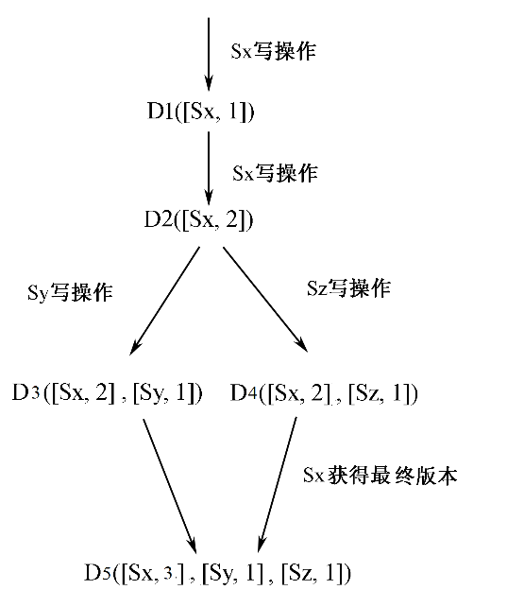
1 基础存储架构Dynamo
数据冲突问题
Dynamo中采用了向量时钟技术
（Vector Clock）
Dynamo中的向量时钟通过
[node, counter] 对 来表示。
node表示操作节点
counter是其对应的计数器，初始值为 0节点每进行一次更新操作则计数器加 1

Slide 16
1 基础存储架构Dynamo
成员资格及错误检测
由于Dynamo采用了无中心的架构，每个成员节点都需要保存其他节点的路由信息
为了保证每个节点都能拥有最新的成员节点信息，Dynamo中采用了一种类似于Gossip（闲聊）协议的技术
1
保存的所有节点版本
节点A
2
比A中新的节点信息
节点B
3
B索要的节点信息
更新
更新
Dynamo中还通过Gossip来实现错误检测任何节点向其他节点发起通信后，如果对方没有回应，则认为对方节点失效

Slide 17
1 基础存储架构Dynamo
成员资格及错误检测
为了避免新加入的节点之间不能及时发现其他节点的存在，Dynamo中设置了一些种子节点（Seed Node）。种子节点和所有的节点都有联系。当新节点加入时，它扮演一个中介的角色，使新加入节点之间互相感知。
新节点 1
新节点 2
种子节点
A
B
C

Slide 18
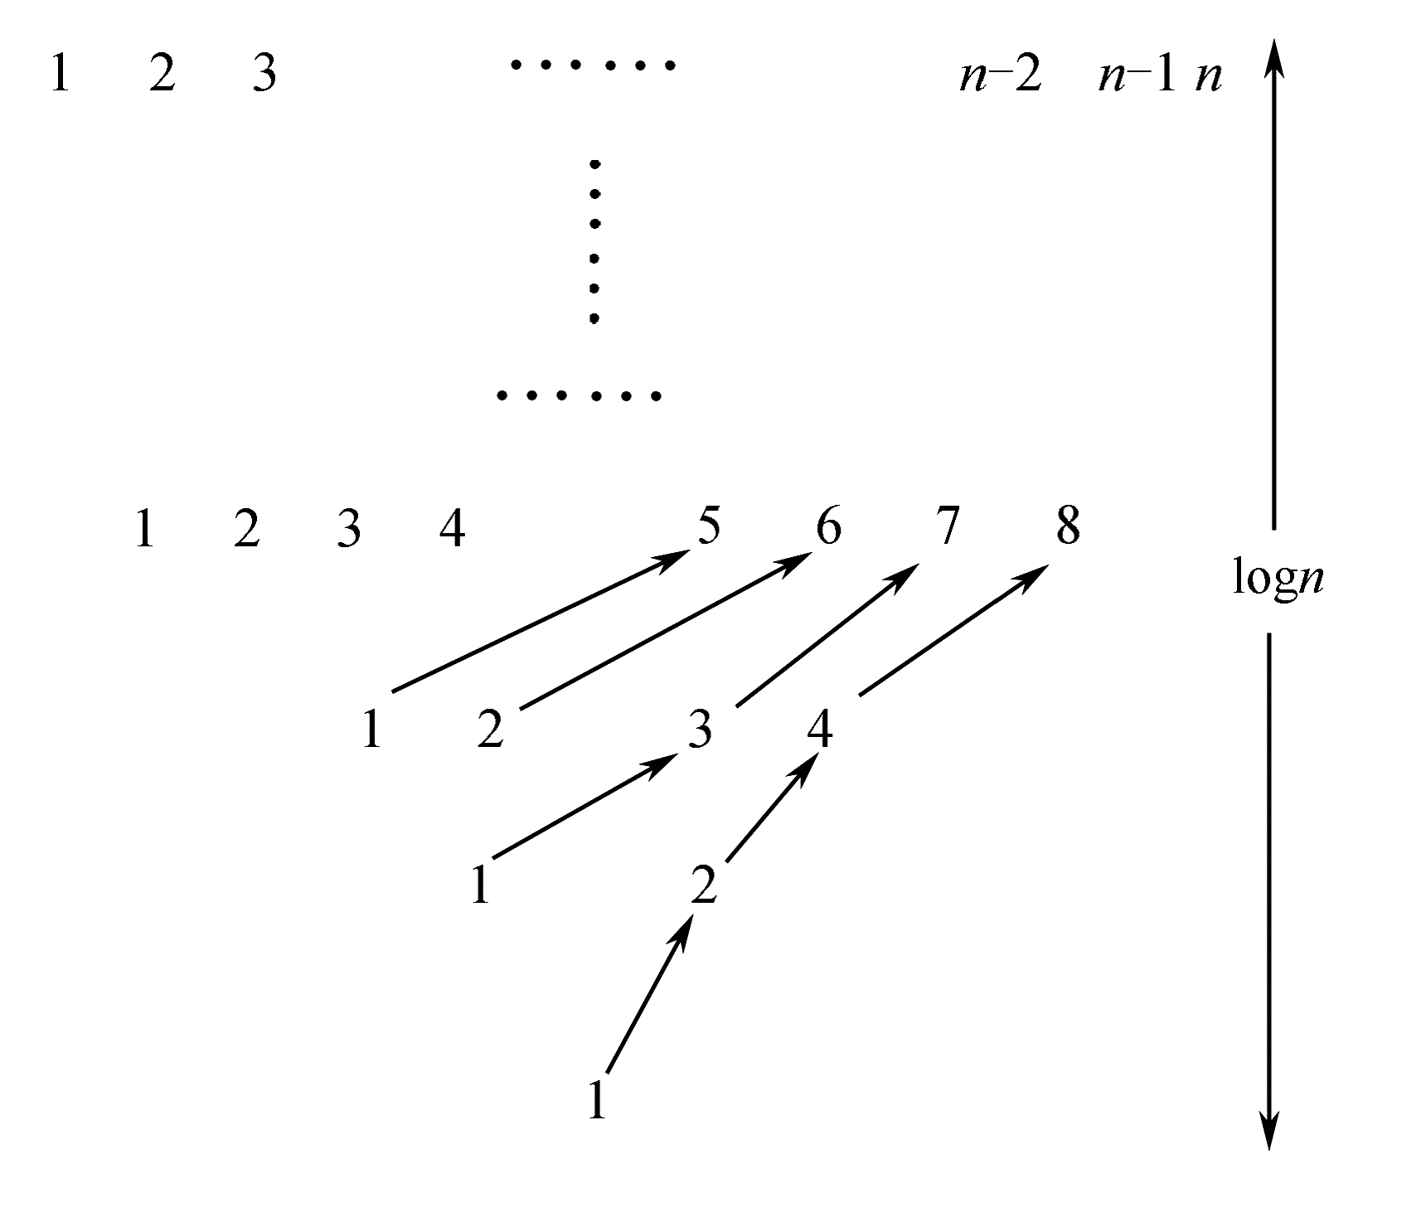
1 基础存储架构Dynamo
成员资格及错误检测
自底向上每一层代表一次随机通信
第一层节点1将信息交换给节点2
第二层节点1和2同时开始随机选择其他节点交换信息
直到N个节点全部传遍
结论：
Dynamo中的节点数不能太多
Amazon采用了分层Dynamo结构来解决该问题

Slide 19
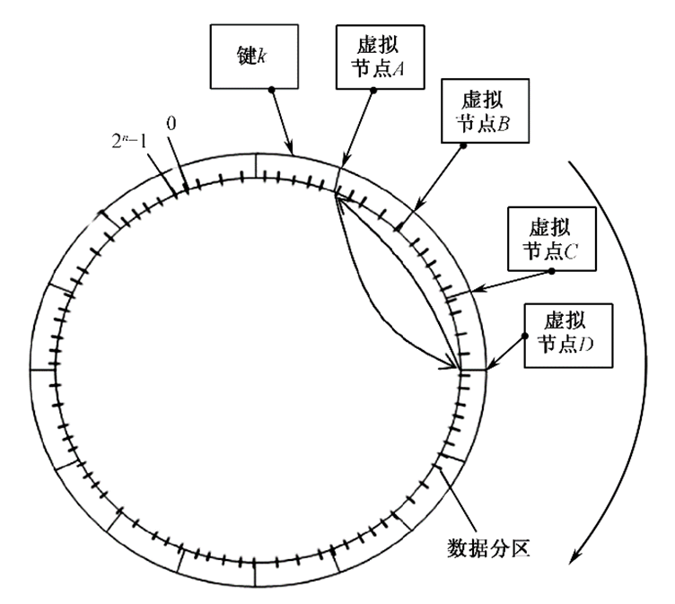
1 基础存储架构Dynamo
容错机制
临时故障处理机制
为了处理临时失效的节点，Dynamo中采用了一种带有监听的数据回传机制（Hinted Handoff）
当虚拟节点A失效后，会将数据临时存放在节点D的临时空间中，并在节点A重新可用后，由节点D将数据回传给节点A。

Slide 20
1 基础存储架构Dynamo
容错机制
永久性故障处理机制
Dynamo采用Merkle哈希树技术来加快检测和减少数据传输量
0
11
1
2
1
15
3
4
5
6
3
4
16
6
7
8
9
10
11
12
13
14
7
8
9
10
17
12
13
14
Merkle树A
Merkle树B

Slide 21
2 非关系型数据库服务
SimpleDB和DynamoDB
2.1 非关系型数据库与传统关系数据库的比较
2.2 SimpleDB
2.3 DynamoDB
2.4 SimpleDB和DynamoDB的比较

Slide 22
2 非关系型数据库服务SimpleDB和DynamoDB
非关系型数据库与传统关系数据库的比较
 | 传统的关系数据库 | 非关系型数据库
数据模型 | 对数据有严格的约束 | key和value可以使用任意的数据类型
数据处理 | 满足CAP原则的C和A，在P方面很弱 | 满足CAP原则的A和P，而在C方面比较弱
接口层 | 以SQL语言对数据进行访问的，提供了强大的查询功能，并便于在各种关系数据库间移植 | 通过API操作数据，支持简单的查询功能，且由于不同数据库之间API的不同而造成移植性较差

Slide 23
2 非关系型数据库服务SimpleDB和DynamoDB
非关系型数据库与传统关系数据库的比较
总结：
优点
具有高一致性，在ACID方面很强，移植性很高
关系型
数据库
缺点
可扩展性方面能力较弱
优点
具有很高的可扩展性，具有很好的并发处理能力
非关系型
数据库
缺乏数据一致性保证，处理事务性问题能力较弱
缺点
难以处理跨表、跨服务器的查询

Slide 24
2 非关系型数据库服务
SimpleDB和DynamoDB
2.1 非关系型数据库与传统关系数据库的比较
2.2 SimpleDB
2.3 DynamoDB
2.4 SimpleDB和DynamoDB的比较

Slide 25
2 非关系型数据库服务SimpleDB和DynamoDB
SimpleDB
SimpleDB基本结构图如下，包含了域、条目、属性、值等概念。
用户账户
域1
域2
属性 1
属性 2
属性 3
属性4
条目1
值
值
条目3
值
值
条目2
值
值
条目4
值
值
域3
……

Slide 26
2 非关系型数据库服务SimpleDB和DynamoDB
SimpleDB
1.域（Domain）
域1
域是用于存放具有一定关联关系的数据的容器，其中的数据以UTF-8编码的字符串形式存储。
属性 1
属性 2
条目1
值
值
每个用户账户中的域名必须是唯一的，且域名长度为3～255个字符。
条目2
值
值
每个域中数据的大小具有一定的限制。
但域的划分也会为数据操作带来一些限制，是否划分域需要综合多种因素考虑。

Slide 27
2 非关系型数据库服务SimpleDB和DynamoDB
SimpleDB
2.条目（Item）
域1
条目对应着一条记录，通过一系列属性来描述，即条目是属性的集合。
属性 1
属性 2
条目1
值
值
在每个域中，条目名必须是唯一的
与关系数据库不同，SimpleDB中不需要事先定义条目的模式，即条目由哪些属性来描述。
条目2
值
值
操作上具有极大的灵活性，用户可以随时创建、删除以及修改条目的内容

Slide 28
2 非关系型数据库服务SimpleDB和DynamoDB
SimpleDB
3.属性（Attribute）
域1
属性是条目的特征，每个属性都用于对条目某方面特性进行概括性描述。
属性 1
属性 2
条目1
值
值
每个条目可以有多个属性。
条目2
值
值
属性的操作相对自由，不用考虑该属性是否与域中的其他条目相关。

Slide 29
2 非关系型数据库服务SimpleDB和DynamoDB
SimpleDB
4.值（Value）
域1
值用于描述某个条目在某个属性上的具体内容
属性 1
属性 2
一个条目的一个属性中可以有多个值。
条目1
值
值
例如：
某类商品除颜色外其他参数完全一致，此时可以通过在颜色属性中存放多个值来使用一个条目表示该商品，而不需要像关系数据库中那样建立多条记录。
条目2
值
值

Slide 30
2 非关系型数据库服务SimpleDB和DynamoDB
SimpleDB
如图显示了SimpleDB的树状组织方式，
其中可以看出SimpleDB对多值属性的支持。
域
条目
属性
值

Slide 31
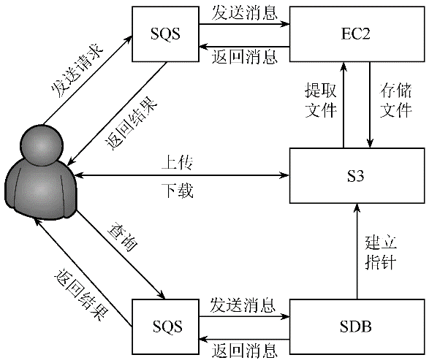
2 非关系型数据库服务SimpleDB和DynamoDB
SimpleDB
限制
SimpleDB中每个属性值的大小不能超过1KB
导致
SimpleDB存储的数据范围极其有限
解决
将相对大的数据存储在S3中，在SimpleDB中只保存指向某个特定文件位置的指针
SimpleDB与其他AWS组件综合使用的方式

Slide 32
2 非关系型数据库服务
SimpleDB和DynamoDB
2.1 非关系型数据库与传统关系数据库的比较
2.2 SimpleDB
2.3 DynamoDB
2.4 SimpleDB和DynamoDB的比较

Slide 33
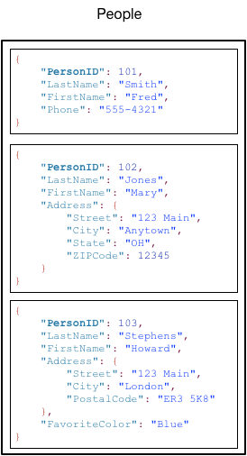
2 非关系型数据库服务SimpleDB和DynamoDB
DynamoDB
表
在 DynamoDB 中，其核心组件包括表、项目和属性。DynamoDB 使用主键来唯一标识表中的各个项目，并使用二级索引来提供更大的查询灵活性。
表中的每个项目都有一个唯一的标识符或主键，用于将项目与表中的其他项目区分开来。在People表中，主键包含一个属性 (PersonID)。
与主键不同，People 表是无架构的，这表示属性及其数据类型都不需要预先定义。每个项目都能拥有其自己的独特属性。
大多数属性是标量类型的，这表示它们只能具有一个值。字符串和数字是标量的常见示例。
某些项目具有嵌套属性(地址)。DynamoDB 支持高达 32 级深度的嵌套属性。
项目
属性
主键

Slide 34
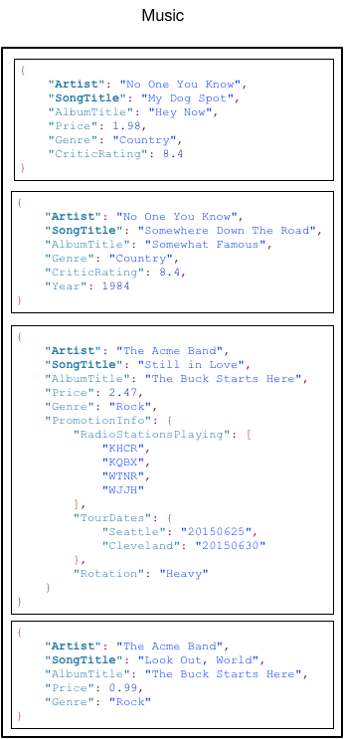
2 非关系型数据库服务SimpleDB和DynamoDB
DynamoDB
下面是名为 Music 的另一个示例表，该表可用于跟踪音乐精选。
Notes:
Music 的主键包含两个属性（Artist 和 SongTitle）。Artist 和 SongTitle 的属性组合用于将表中的每个项目与所有其他内容区分开来。
与主键不同，Music 表是无架构的，每个项目都能拥有其自己的独特属性。
其中一个项目具有嵌套属性（PromotionInfo），其中包含其他嵌套属性。

Slide 35
2 非关系型数据库服务SimpleDB和DynamoDB
DynamoDB
表
在 DynamoDB 中，其核心组件包括表、项目和属性。DynamoDB 使用主键来唯一标识表中的各个项目，并使用二级索引来提供更大的查询灵活性。
表中的每个项目都有一个唯一的标识符或主键，用于将项目与表中的其他项目区分开来。在People表中，主键包含一个属性 (PersonID)。
与主键不同，People 表是无架构的，这表示属性及其数据类型都不需要预先定义。每个项目都能拥有其自己的独特属性。
大多数属性是标量类型的，这表示它们只能具有一个值。字符串和数字是标量的常见示例。
某些项目具有嵌套属性(地址)。DynamoDB 支持高达 32 级深度的嵌套属性。
项目
属性
主键

Slide 36
2 非关系型数据库服务SimpleDB和DynamoDB
DynamoDB
DynamoDB的特点：
1
DynamoDB以表为基本单位，表中的条目同样不需要预先定义的模式。
2
DynamoDB中取消了对表中数据大小的限制，用户设置任意大小，并由系统自动分配到多个服务器上。
3
DynamoDB不再固定使用最终一致性数据模型，而是允许用户选择弱一致性或者强一致性。
4
DynamoDB还在硬件上进行了优化，采用固态硬盘作为支撑，并根据用户设定的读/写流量限制预设来确定数据分布的硬盘数量。

Slide 37
2 非关系型数据库服务
SimpleDB和DynamoDB
2.1 非关系型数据库与传统关系数据库的比较
2.2 SimpleDB
2.3 DynamoDB
2.4 SimpleDB和DynamoDB的比较

Slide 38
2 非关系型数据库服务SimpleDB和DynamoDB
SimpleDB和DynamoDB的比较
SimpleDB和DynamoDB都是Amazon提供的非关系型数据库服务。
SimpleDB
限制了每张表的大小，更适合于小规模复杂的工作。自动对所有属性进行索引，提供了更加强大的查询功能。
DynamoDB
支持自动将数据和负载分布到多个服务器上，并未限制存储在单个表中数据量的大小，适用于较大规模负载的工作。

